Slide 1

第三章 § 3.1 函数与方程
3.1.2 用二分法求方程的近
似解

Slide 2
问题导学
知识点一 二分法的原理
思考 上节课，我们已经知道f(x)＝ln x＋2x－6的零点在区间(2,3)内，如何缩小零点所在区间(2,3)的范围？
答案 ①取区间(2,3)的中点2.5.
②计算f(2.5)的值，用计算器算得f(2.5)≈－0.084.因为f(2.5)·f(3)<0，所以零点在区间(2.5,3)内.

Slide 3
二分法的概念：
对于在区间[a，b]上连续不断且 的函数y＝f(x)，通过不断地把函数f(x)的零点所在的区间 ，使区间的两个端点 ，进而得到零点近似值的方法叫做二分法.
由函数的零点与相应方程根的关系，可用二分法来求 .
f(a)·f(b)<0
一分为二
逐步逼近零点
方程的近似解

Slide 4
知识点二 用二分法求函数f(x)零点近似值的步骤
给定精确度ε，用二分法求函数f(x)零点近似值的步骤：
(1)确定区间[a，b]，验证 ，给定精确度ε；
(2)求区间(a，b)的中点 ；
(3)计算f(c)；
①若f(c)＝0，则 ；
②若f(a)·f(c)<0，则令b＝c(此时零点x₀∈ )；
③若f(c)·f(b)<0，则令a＝c(此时零点x₀∈ ).
(4)判断是否达到精确度ε：即若|a－b|<ε，则得到零点近似值a(或b)；否则重复(2)～(4).
f(a)·f(b)<0
c
c就是函数的零点
(a，c)
(c，b)

Slide 5
知识点三 精确度与运算次数
思考1 “精确到0.1”与“精确度为0.1”一样吗？
答案 不一样.比如得数是1.25或1.34，精确到0.1都是通过四舍五入后保留一位小数得1.3.而“精确度为0.1”指零点近似值所在区间(a，b)满足|a－b|<0.1，比如零点近似值所在区间(1.25,1.34).若精确度为0.1，则近似值可以是1.25，也可以是1.34.

Slide 6
思考2 如果给定零点所在的初始区间[a，b]与精确度ε，如何估算二分次数？

Slide 7
题型探究 重点难点 个个击破
类型一 二分法求零点近似值
例1 借助计算器或计算机用二分法求方程2^{x}＋3x＝7的近似解.(精确度0.1)

Slide 8
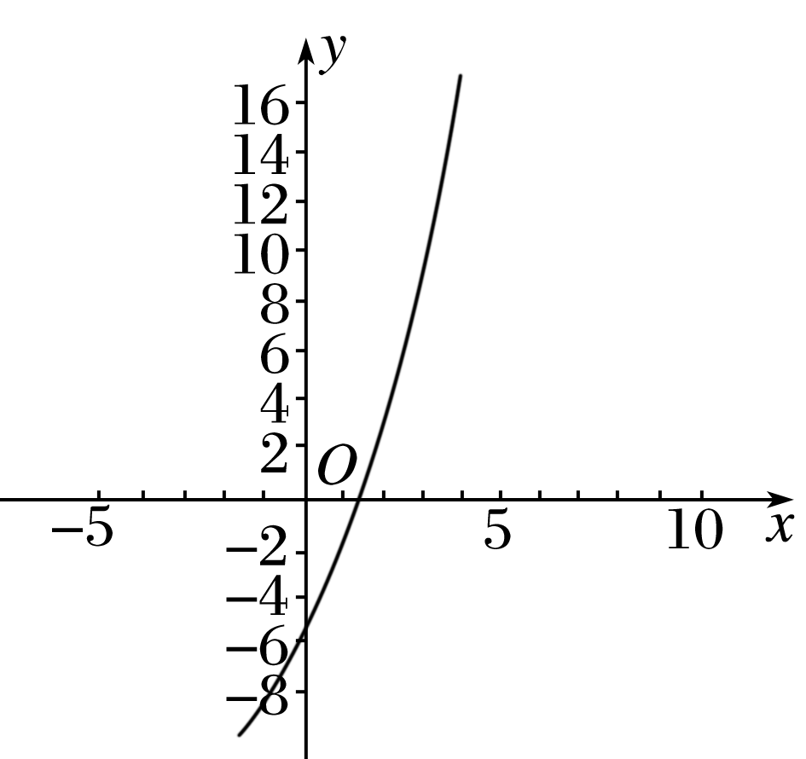
解 原方程即2^{x}＋3x－7＝0，令f(x)＝2^{x}＋3x－7，
用计算器或计算机作出函数f(x)＝2^{x}＋3x－7的对应值表与图象如下：
x | 0 | 1 | 2 | 3 | 4 | 5 | 6 | 7 | 8 | …
f(x)＝2^{x}＋3x－7 | －6 | －2 | 3 | 10 | 21 | 40 | 75 | 142 | 273 | …
观察图或表可知f(1)·f(2)＜0，
说明这个函数在区间(1,2)内有零点x₀.
取区间(1,2)的中点x₁＝1.5，
用计算器算得f(1.5)≈0.33.因为f(1)·f(1.5)＜0，
所以x₀∈(1,1.5).

Slide 9
再取区间(1,1.5)的中点x₂＝1.25，用计算器算得f(1.25)≈－0.87.
因为f(1.25)·f(1.5)＜0，所以x₀∈(1.25,1.5).
同理可得，x₀∈(1.375，1.5)，x₀∈(1.375,1.437 5).
由于|1.375－1.437 5|＝0.062 5＜0.1，
所以，原方程的近似解可取为1.437 5.

Slide 10
跟踪训练1 用二分法求函数f(x)＝x³－x－1在区间[1,1.5]内的一个零点.(精确度0.01)

Slide 11
解 经试算f(1)<0，f(1.5)>0，
所以函数在[1,1.5]内存在零点x₀.取(1,1.5)的中点x₁＝1.25，经计算f(1.25)<0，因为f(1.5)·f(1.25)<0，所以x₀∈(1.25,1.5).
如果继续下去，如下表：
区间 | 中点值 | 中点函数近似值
(1,1.5) | 1.25 | －0.30
(1.25,1.5) | 1.375 | 0.22
(1.25,1.375) | 1.312 5 | －0.05
(1.312 5,1.375) | 1.343 75 | 0.08
(1.312 5,1.343 75) | 1.328 125 | 0.01
(1.312 5,1.328 125) | 1.320 312 5 | －0.02

Slide 12
因为|1.328 125－1.320 312 5|＝0.007 812 5<0.01，
所以函数f(x)＝x³－x－1精确度为0.01的一个近似零点可取为1.328 125.

Slide 13
类型二 二分法的应用

Slide 14
由f(1)＝－1<0，f(2)＝6>0，故可以取区间[1,2]为计算的初始区间.
用二分法逐次计算，列表如下：
区间 | 中点的值 | 中点函数近似值
(1,2) | 1.5 | 1.375
(1,1.5) | 1.25 | －0.046 9
(1.25,1.5) | 1.375 | 0.599 6

Slide 15
(1.25,1.375) | 1.312 5 | 0.261 0
(1.25,1.312 5) | 1.281 25 | 0.103 3
(1.25,1.281 25) | 1.265 625 | 0.027 3
(1.25,1.265 625) | 1.257 812 5 | －0.010 0
由于1.265 625－1.257 812 5＝0.007 812 5<0.01，

Slide 16
跟踪训练2 求方程2x³＋3x－3＝0的一个近似解，精确度为0.01.

Slide 17
解 考察函数f(x)＝2x³＋3x－3，从一个两端函数值反号的区间开始，应用二分法逐步缩小方程实数解所在区间.
经试算，f(0)＝－3<0，f(1)＝2>0，
所以方程2x³＋3x－3＝0在[0,1]内有解.
如此下去，得到方程2x³＋3x－3＝0有解区间的表.
次数 | 左端点 | 左端点函数值 | 右端点 | 右端点函数值 | 区间长度
第1次 | 0 | －3 | 1 | 2 | 1
第2次 | 0.5 | －1.25 | 1 | 2 | 0.5
第3次 | 0.5 | －1.25 | 0.75 | 0.093 75 | 0.25

Slide 18
第4次 | 0.625 | －0.636 718 75 | 0.75 | 0.093 75 | 0.125
第5次 | 0.687 5 | －0.287 597 656 | 0.75 | 0.093 75 | 0.062 5
第6次 | 0.718 75 | －0.101 135 254 | 0.75 | 0.093 75 | 0.031 25
第7次 | 0.734 375 | －0.004 768 372 | 0.75 | 0.093 75 | 0.015 625
第8次 | 0.734 375 | －0.004 768 372 | 0.742 187 5 | 0.044 219 017 | 0.007 812 5
至此，我们得到，区间[0.734 375,0.742 187 5]的区间长度为0.007 812 5，它小于0.01，
因此，我们可以选取这一区间内的任意一个数作为方程2x³＋3x－3＝0的一个近似解.所以可取一个近似解为0.734 375.

Slide 19
类型三 二分法在实际中应用

Slide 22
（1）一根大于1，一根小于1；
（2）一根小于0，一根大于2；
（3）一根在0与1之间，一根在1与2之间；
（4）两根都在-4与0之间；
（5）两根都大于-5；
（6）有且仅有一根在0与2之间.

Slide 24
达标检测
1
2
3
4
5
D

Slide 25
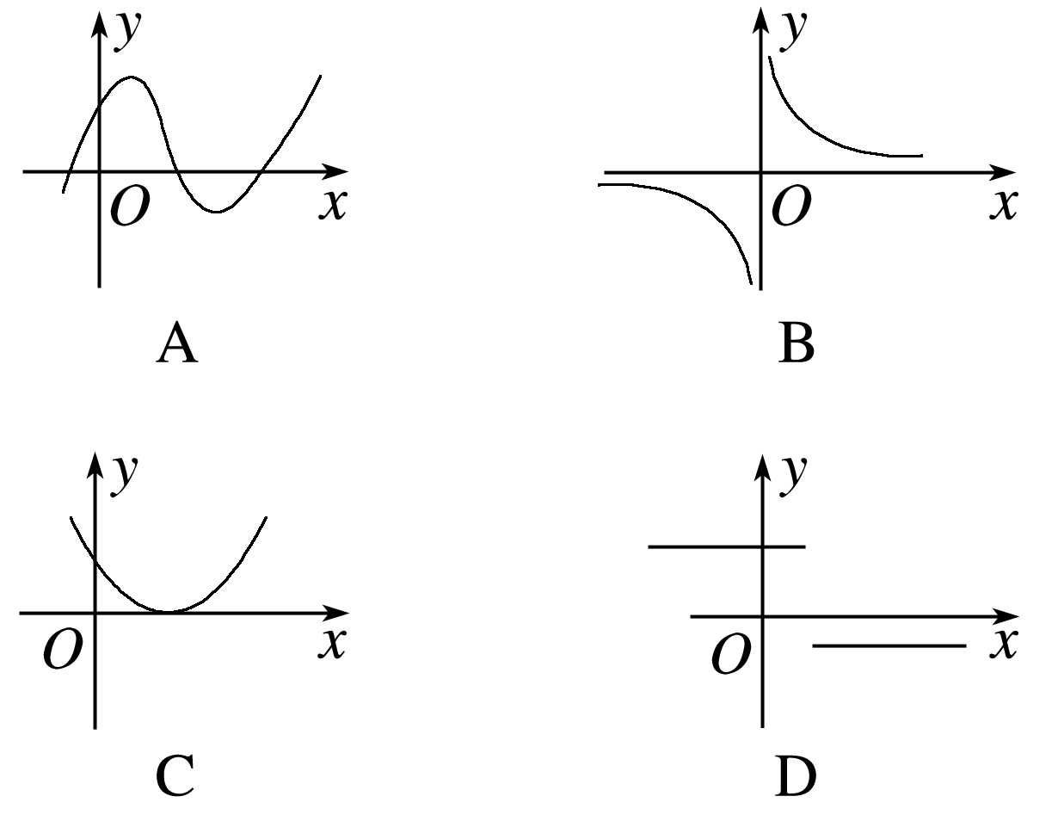
1
2
3
4
5
2.观察下列函数的图象，判断能用二分法求其零点的是( )
A

Slide 26
1
2
3
4
5
3.方程2^{x－1}＋x＝5的根所在的区间( )
A.(0,1) B.(1,2)
C.(2,3) D.(3,4)
C

Slide 27
1
2
3
4
5
B

Slide 28
1
2
3
4
5
B

Slide 29

规律与方法
1.二分就是平均分成两部分.二分法就是通过不断地将所选区间一分为二，使区间的两个端点逐步逼近零点，直至找到零点附近足够小的区间，根据所要求的精确度，用此区间的某个数值近似地表示真正的零点.
2.二分法求方程近似解的适用范围：在包含方程解的一个区间上，函数图象是连续的，且两端点函数值异号.

Slide 30
3.求函数零点的近似值时，所要求的精确度不同，得到的结果也不相同.
4.二分法的实施步骤可以概括为一段口诀：
定区间，找中点，中值计算两边看.
同号去，异号算，零点落在异号间.
周而复始怎么办？精确度上来判断.

